Slide 1
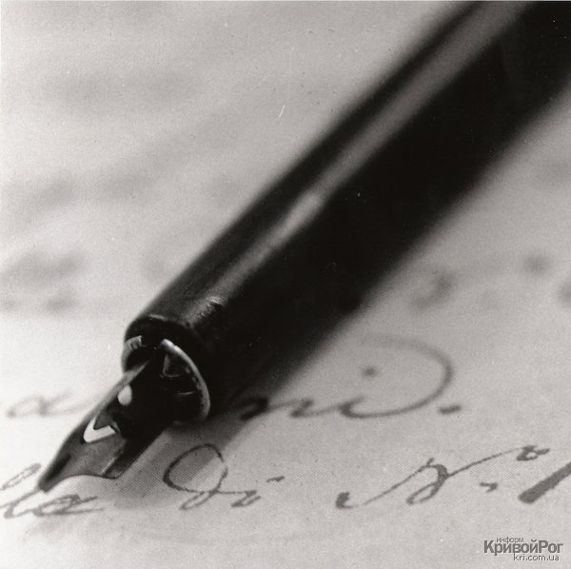
Ф.М. Достоевский По страницам жизни и творчества
Презентация к уроку литературы
В 10 классе

Slide 2
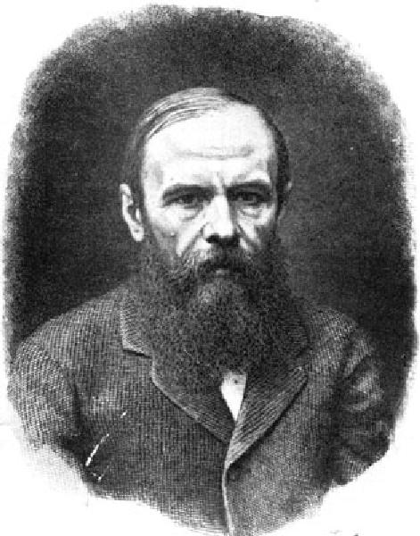
Мне кажется, что вот три черты могут характеризовать
влияние поэзии Достоевского: во-первых, он развивает
ум, проницательность, воображение и обогащает нас
массой знаний о духовном мире человека в отношениях
между людьми; во-вторых, он заставляет нас разбираться
в собственных мыслях, чувствах, поступках, искренне и
смело являться собственным судьей и карателем, избегая
лжи, фальши и всяких сделок с совестью; в-третьих, - и
едва ли это не самое главное: он направляет наши
симпатии в тот мир обездоленных, униженных и
оскорбленных, который не может и не должен оставаться
вне лучшей цели человеческой жизни.
И. Анненский

Slide 3
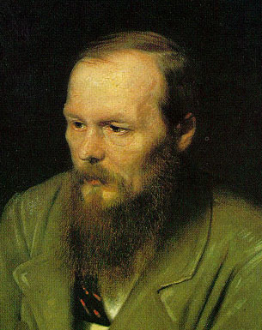
Достоевский был художником-лириком. Все его
повести и романы – одна огненная река его собственных
переживаний. Это - сплошное признание сокровенного
своей души. Это – страстное стремление признаться в
своей внутренней правде. Это – первый и основной
момент в его творчестве.
А.В. Луначарский
В своих убеждениях он никогда не отделял истину от
добра и красоты; в своем художественном творчестве он
никогда не ставил красоту отдельно от добра и истины. И
он был прав, потому что эти три живут только своим
союзом.
Вл. Соловьев

Slide 4
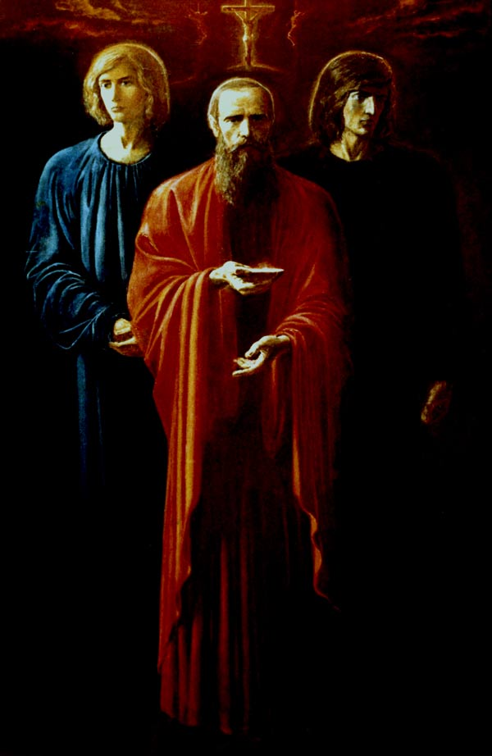
Страницы биографии
Федора Михайловича
Достоевского

Slide 5
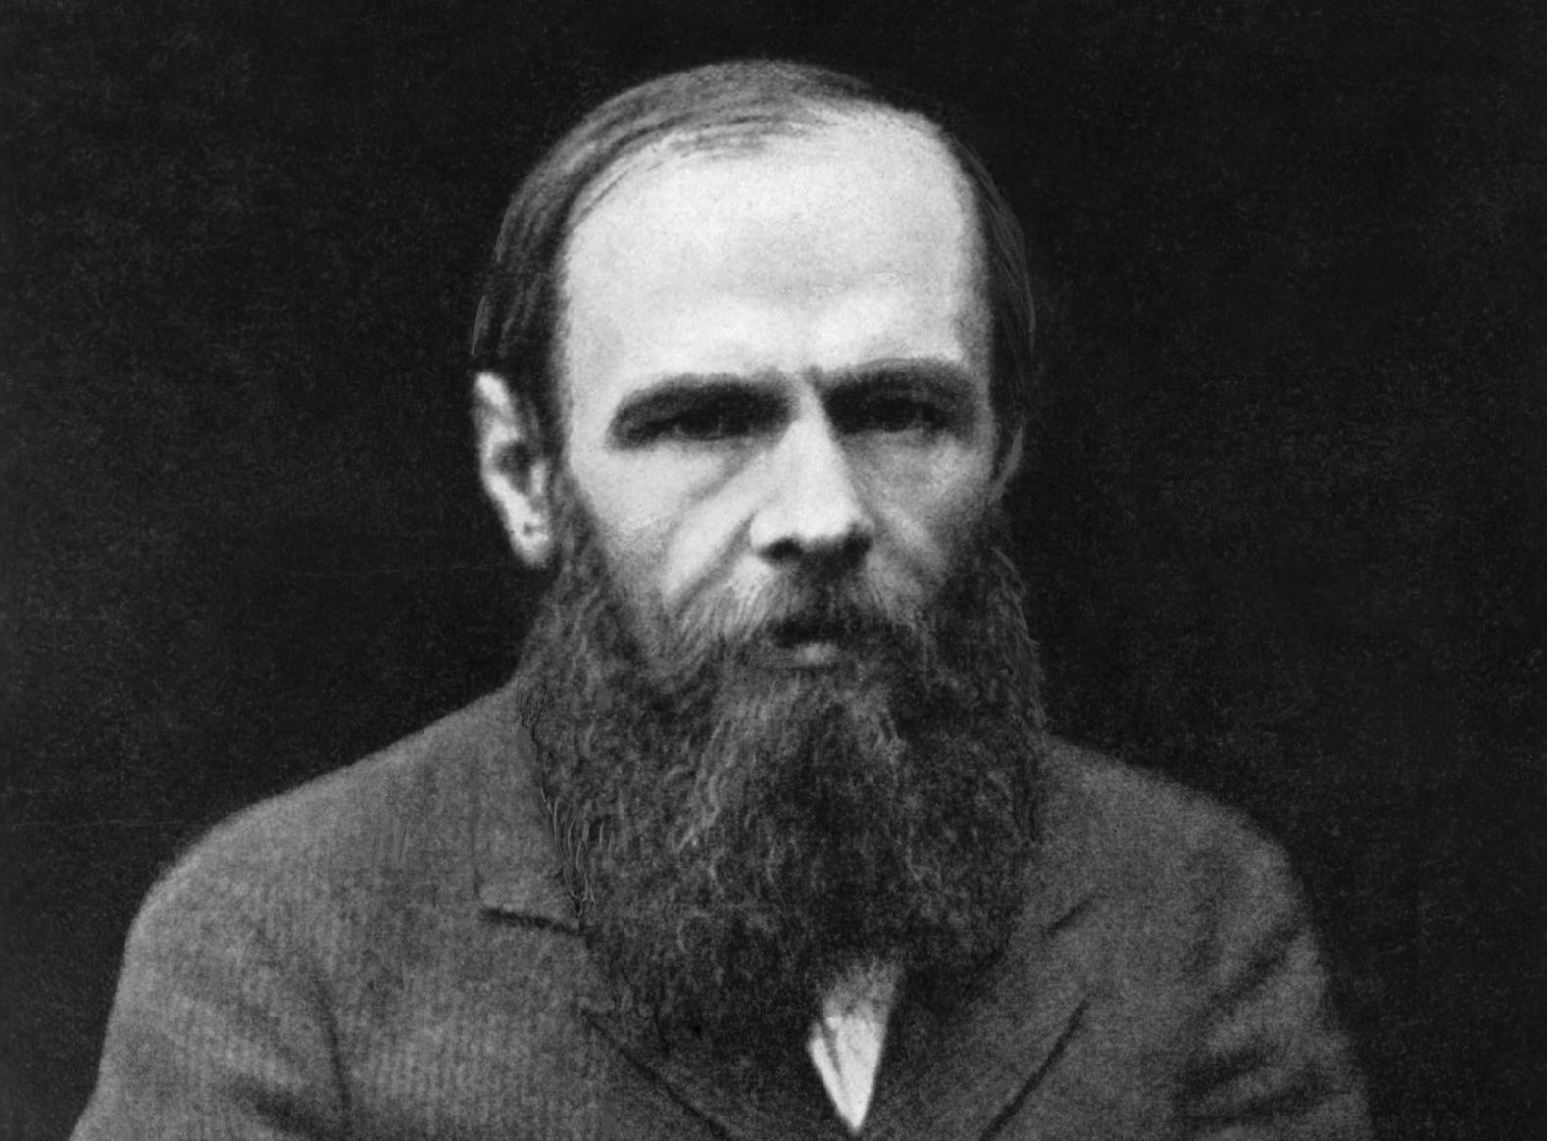
Родился Достоевский 30 октября 1821 года в Москве, в семье врача
Мариинской больницы для бедных.
Первоначальным образованием детей занимались мать с отцом и
приходящие учителя.
1833г. Братья Федор и Михаил Достоевские отданы в полупансион
француза Сушара.
1837г. Отец отвез сыновей в Петербург для подготовки к поступлению
в Главное инженерное училище.
Январь 1838г. Ф. Достоевский зачислен в училище.

Slide 6
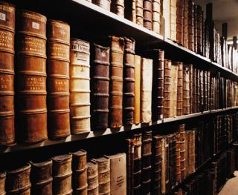
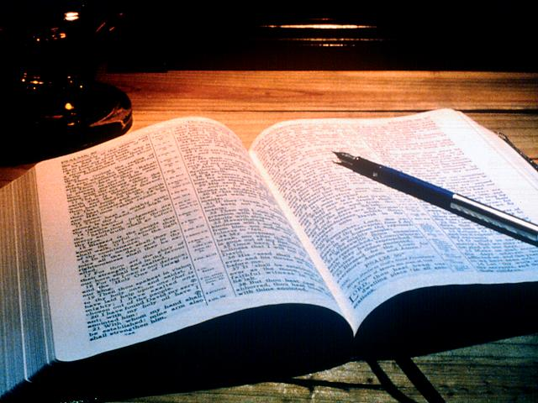
Изучение специальных предметов совмещал с напряженным самообразованием.
Впервые взялся за перо. Исторические трагедии «Борис Годунов» и «Мария Стюарт»
до нас не дошли.
« Я в себе уверен. Человек есть тайна. Ее надо разгадать, и
ежели ее будешь разгадывать всю жизнь, то не говори, что
потерял время; я занимаюсь этой тайной, ибо хочу быть чело-
веком».
Из письма брату

Slide 7
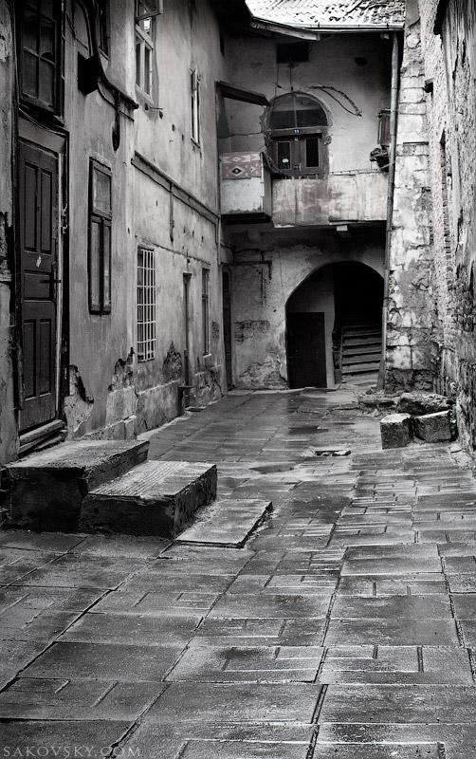
1843 г. Достоевский окончил училище и был зачислен
на службу в Инженерный департамент.
Через год вышел в отставку.
«…Петербург, не знаю почему, для меня всегда казался
какою-то тайною»
Ф. Достоевский
Петербург предстал перед ним со всеми контрастами и
противоречиями.
Хотел проникнуть в его тайну, понять, как и чем живут
жители города – и в первую очередь обитатели нищих
кварталов. У Достоевского возникло с страстное желание
рассказать о жизни бедных и обездоленных.
Петербург. Дворик.

Slide 8
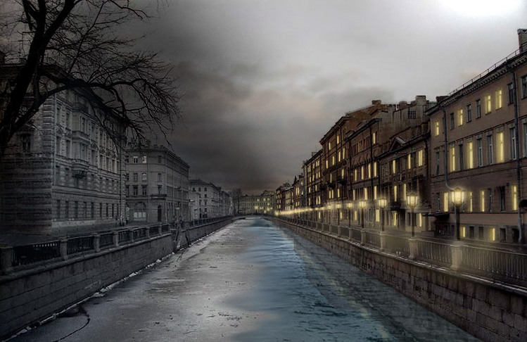
Петербург Достоевского

Slide 9
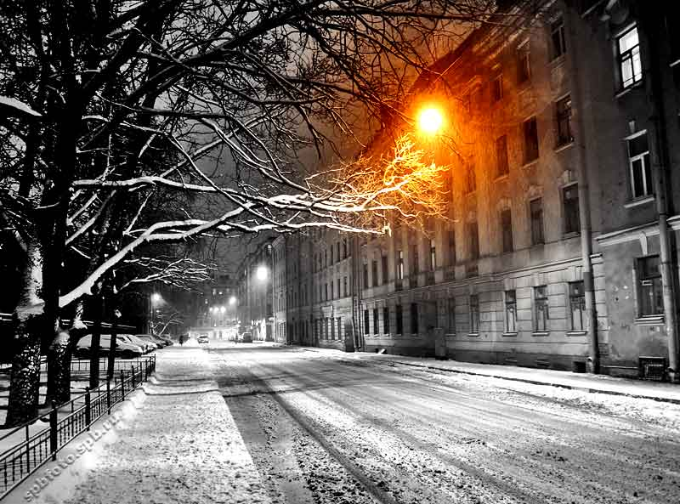

Slide 10
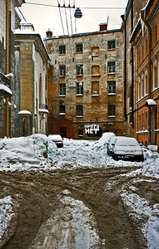
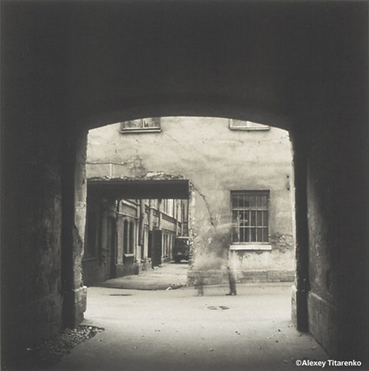
Год работы над романом «Бедные люди».
Похвальный отзыв В.Г. Белинского.
Цикл произведений о жизни различных слоев Петербурга:
1846 г. Повести «Двойник», «Господин Прохарчин»
1847 г. Повесть «Роман в девяти письмах»
1848 г. «Ползунков»
Повести о «мечтателях» ( о противоречии мечты и
действительности, идеала и реальности):
1847 г. «Хозяйка»
1848 г. «Белые ночи», «Слабое сердце»
1849 г. «Неточка Незванова»

Slide 11
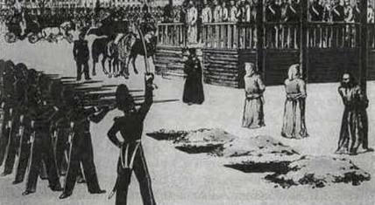
1846 г. Знакомство с бывшим служащим Министерства иностранных дел М. В.
Буташевичем – Петрашевским.
С весны 1847 г. становится постоянным посетителем его «пятниц». Увлечение
идеями утопического социализма. Разрыв с Белинским.
С 22 на 23 апреля 1849 года все члены кружка Петрашевского были арестованы
и заключены в Птропавловскую крепость.
22 декабря 1849 г. на Семеновском плацу в Петербурге над петрашевцами был
совершен обряд подготовки к смертной казни. В последнюю минуту был объявлен
окончательный приговор. Достоевский был осужден на 4 года каторжных работ и
солдатчину.

Slide 12
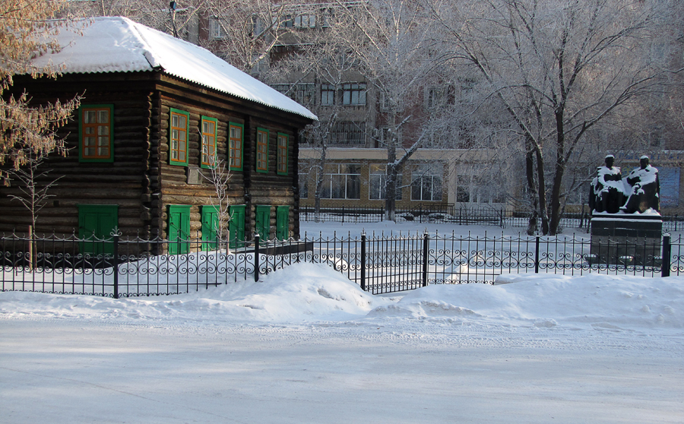
Дом-музей Достоевского в Семипалатиннске
Наказание писатель отбывал в
Омской каторжной тюрьме, а
затем в Сибирском линейном № 7
батальоне, расквартированном в
Семипалатинске (с 1854 г.)
В сомнениях и колебаниях вырабо –
тался символ веры :
«Верить, что нет ничего прекраснее,
глубже, симпатичнее, разумнее,
мужественнее и совершеннее Христа,
и не только нет, но… и не может быть»
1857 г. Женитьба на Марии Дмитриевне Исаевой. Главным занятием становится
литература.
1859 г. Написаны повести «Дядюшкин сон» и «Село Степанчиково и его обитатели»
Июнь 1859г. Уволился по состоянию здоровья. Покинул навсегда Сибирь.
Конец 1859г. Возвращение в Петербург.

Slide 13
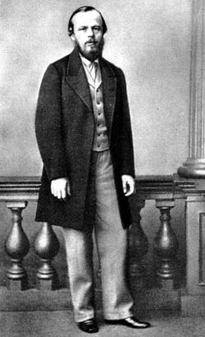
1861 г. Участие в издании журнала «Время»
Идейная платформа журнала – теория «почвенничества».
1861г. Опубликование романа «Униженные и оскорбленные».
«Записки из Мертвого дома»
Лето 1862 г. Путешествие за границу (Италия, Германия,
Франция, Швейцария, Лондон). Как итог - очерки «Зимние
заметки о летних впечатлениях»
Апрель 1863 г. Закрытие журнала «Время»
1864г. Получено разрешение на издание Журнала «Эпоха»
Публикация повести «Записки из подполья», направленной
против романа Чернышевского «Что делать?» и теории
«разумного эгоизма»
1864 г. Смерть Марии Дмитриевны, жены писателя.
1865 г. Прекращение издания журнала «Эпоха», не имевшего
успеха у публики.

Slide 14
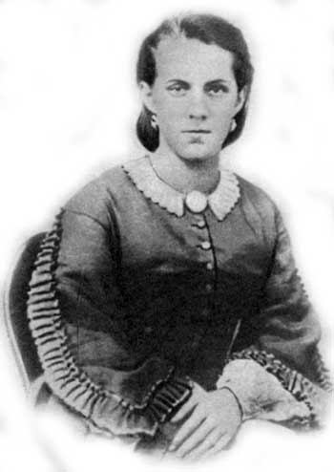
1866 г. Создание романа «Игрок» (создан за 28 дней)
Женитьба на стенографистке Анне Григорьевне
Сниткиной.
Замысел романа «Пьяненькие», история семьи
пьяницы-чиновника, как продолжение темы
«униженных и оскорбленных».
Развитие этого замысла в роман «Преступление и
наказание»
Анна Григорьевна
Достоевская

Slide 15
«Преступление и наказание»
«Идеологический» роман, подобного которому не было
ни в русской, ни в мировой литературе.
«Перерыть все вопросы в этом романе» – такую задачу
поставил перед собой писатель.
В романе отчетливо просматривается призыв Достоевского
к преодолению эгоизма, к смирению, христианской любви
к ближнему, к очистительному страданию.

Slide 16
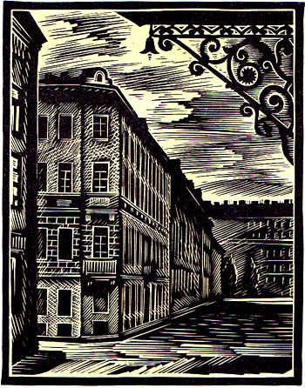
В 1867 году, спасаясь от кредиторов, Достоевский
уезжает за границу.
В конце 1871 года, частично расплатившись с долгами,
вернулся в Петербург.
В 1868 году в «Русском вестнике» опубликован роман
«Идиот».
«Главная мысль романа – изобразить положительно
прекрасного человека»
Ф. Достоевский
1871 -1872г.г. Роман «Бесы»
1875г. Роман «Подросток»
1879 – 1880 г.г. Роман «Братья Карамазовы»

Slide 17
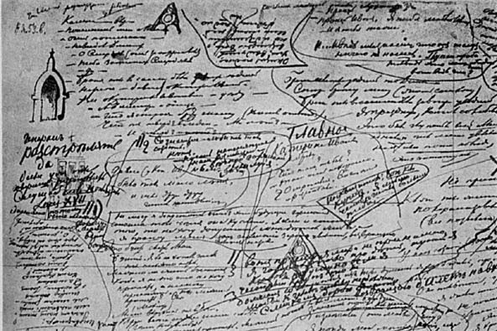
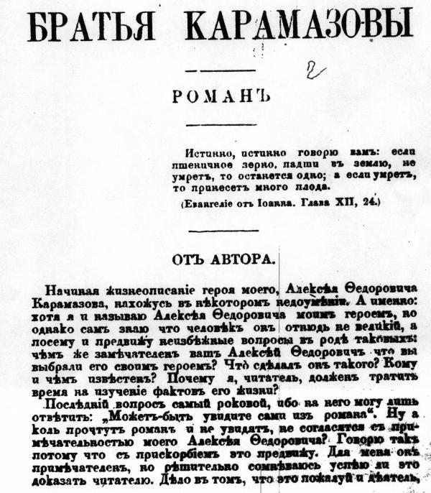

Slide 18
В 1874году Некрасов предложил Достоевскому напечатать его новый роман
«Подросток» в журнале «Отечественные записки». Возобновление отношений
с великим поэтом.
«Разложение – главная видимая мысль романа» (Достоевский о романе)
Роман «Братья Карамазовы» – свидетельство упорных поисков писателем
ответов на важнейшие вопросы человеческого бытия.
8 июня 1880 года. Последнее крупное событие в жизни писателя – его знаменитая
«Речь о Пушкине» на торжественном заседании Общества любителей российской
словесности, посвященном открытию памятника поэту в Москве.
В конце 1879 года у Достоевского обнаружили прогрессирующую болезнь легких.
28 января 1881 года Ф.М. Достоевский умер.
Похоронен на кладбище Александро-Невской лавры в Петербурге.

Slide 19
